Slide 1


Slide 2

차례
1. 개발 배경
2. 기능 계획
3. 개발 명세
4. 향후 발전

Slide 3
1. 개발 배경

Slide 4
병사에 비해 턱없이 부족한 간부
간부:병사 비율
2012년 국방부
전체 65
45
단위: 만
전투력을 유지하기 위해 필수적인 행정 업무
하지만,
행정 처리를 위한 간부 인원 부족
10
그래서,
이어지는 업무량 과중
6
2
장교
부사관
군무원
병사

Slide 5
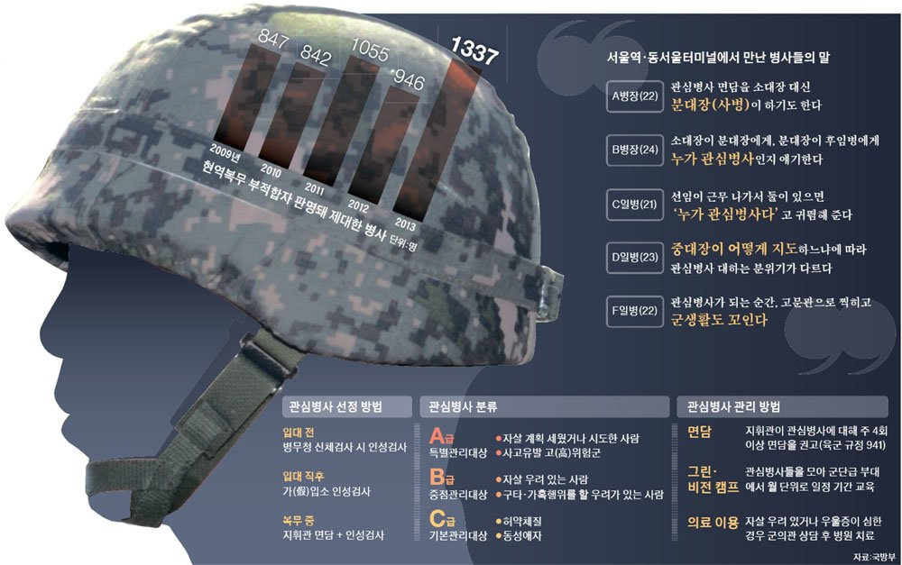
필연적인
‘병력관리 공백’
위험 관리를
간부들에게 알려주고
이를 실천하라고 하지만
간부가 일일이
다 할 수 없는 현실

Slide 6
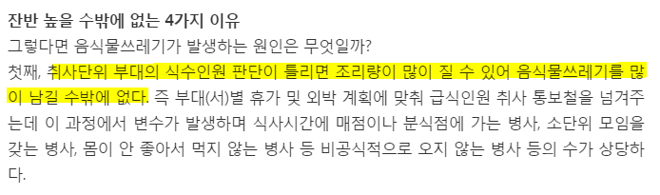

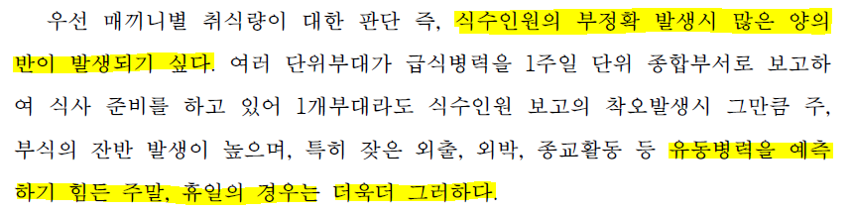
군 부대 생활폐기물 감량을 위한 장병의식 및 대책에 관한 연구
연세대학교 보건환경대학원 논문
“식수인원 판단이 틀리면 조리량이 많아질 수 있어 음식물 쓰레기를 많이 남길 수 밖에 없다.”

Slide 7
머리에 계속 맴도는 의문
우리 군은.. 계속 이래야 할까?
이 문제의 핵심
병력관리, 인원파악
손쉽고, 빠르고, 정확하게, 현장에서 바로, 인원파악이 가능하다면
문제를 해결할 수 있다
반복되는 문제와 불편
개선을 기대할 수 없는 상황
그렇다면
병력을 손쉽게 관리할 수 있는 앱을 직접 개발해보자!

Slide 8
2. 기능 계획

Slide 9
“병력관리자동화 App”
“내 손안의 군대, 대한민국의 스마트 군”
1 식수 종합과 같은 병력자원 관리를 앱이 보조하여, 훈련으로 바쁜 군 간부의 업무 생산성 향상
2 용사 인적 사항을 앱으로 관리하여, 용사의 부대적응 및 간부와 친밀감 형성을 도와 부대 사고 예방

Slide 10
주요 기능
인사관리 장병 인적 사항 통합 간소화 및 체계화
체력관리 체력정보 종합 및 전송
식수관리 끼니 별 실제 식수 수량 산출
평가관리 병 자격인증평가 결과 종합 및 전송

Slide 11




로그인 화면
회원가입 화면
사진
이름
군번
직책
군번
이메일
비밀번호
비밀번호
접속
가입요청
자동로그인
PW찾기
회원가입
관리자번호 010 1234 5678
관리자 메일 aejhd@army.mil

Slide 12
로그인 화면
PW찾기 화면
이름
군번
인증요청
군번
인증코드
비밀번호
비밀번호
접속
확인
자동로그인
PW찾기
회원가입

Slide 13
메인 화면
상단 바
메인 메뉴
Makeus
옵션메뉴
1분대
8
2분대
8
현재 화면 표시
메인 화면일 경우만
Makeus
3분대
8
4분대
8
5분대
8
6분대
8

Slide 14


메인 화면
메인 메뉴
메인 메뉴
Makeus
사용자 계정 정보표시
본부중대장
중위 이한음
1분대
8
2분대
8
18-13608
Logout
체력관리
일정관리
3분대
8
4분대
8
관리 메뉴들이
들어있는 메뉴
이력관리
식수관리
5분대
8
6분대
8
평가관리
설정
홈

Slide 15
메인 화면
옵션메뉴
Makeus
옵션메뉴
1분대
8
공유
용사 정보를 다른 간부에게 전송
2분대
8
부대
저장
‘부대명’ 과 ‘부대원 수’ 를 나타냄
눌러서 하위 그룹으로 들어감
용사 정보를 엑셀 파일로 저장
불러오기
휴대폰 내 엑셀 파일 정보를 앱에 입력
3분대
8
4분대
8
5분대
8
6분대
8

Slide 16
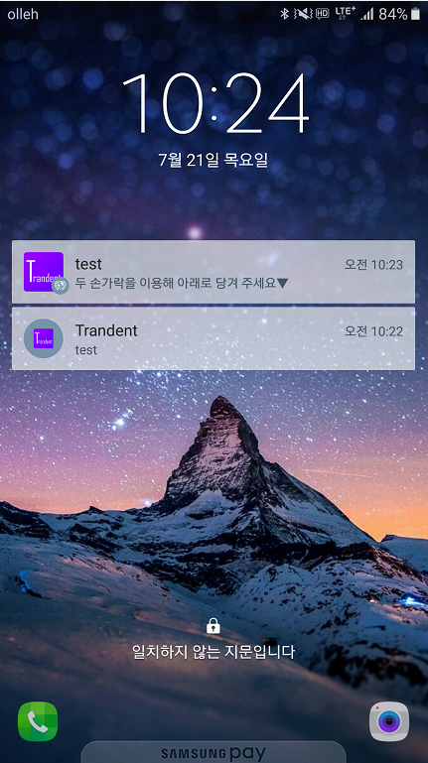
알림 화면
장병들이 복무기간 동안 필수적으로 받아야 할
건강검진과 주기적으로 해야 할 신인성검사를
간부들이 잘 챙겨줄 수 있도록 입대 일에 맞춰서
날짜를 계산해서 시행일 전 알람을 줌
Makeus v
이병 4분대원 신체검사 만료일 2019년 10월 25일까지 D-22
이병 4분대원 인성검사 만료일 2019년 10월 22일까지 D-19

Slide 17
부대 생성
생성 창
부대명입력 창
메인 화면
Makeus
Makeus
Makeus
1
1분대
0
부대생성
용사
부대명
2
부대
취소
확인
버튼을 누르면 생성 창이 나옴

Slide 18

용사생성
생성 창
용사정보입력 화면
용사정보입력 화면
Makeus
1분대
1분대
1
계급
병장
군번
19-75246985
입대일
2017-11-30
2
용사
3
전입일
2017-12-31
이름
내용입력
전역예정일
2018-5-30
부대
계급
이등병
생년월일
1992-3-14
군번
내용입력
주특기
전술기관리병
입대일
분대
1분대
내용입력
전역일
4
내용입력
취소
확인
버튼을 누르면 생성 창이 나옴
정보 입력

Slide 19
용사정보수정
메인 화면
용사목록 화면
용사정보확인 화면
Makeus
1분대
1분대
1분대
8
2분대
8
병장
홍길동
상병
오나미
3분대
8
4분대
8
일병
강감찬
병장
김지호
이름
김지호
계급
병장
군번
19-75455226
입대일
1995.03.14
5분대
8
6분대
8
일병
남윤찬
일병
이가람
Scroll!
전역
수정
용사정보입력 화면으로 진입

Slide 20
용사삭제
메인 화면
용사목록 화면
용사정보확인 화면
Makeus
1분대
1분대
1분대
8
2분대
8
병장
홍길동
상병
오나미
3분대
8
4분대
8
일병
강감찬
병장
김지호
이름
김지호
계급
병장
군번
19-75455226
입대일
1995.03.14
5분대
8
6분대
8
일병
남윤찬
일병
이가람
Scroll!
전역
수정
용사목록 화면에서 사라짐

Slide 21

용사복원
전역자 화면
전역용사정보 화면
용사목록 화면
전역자
전역자
1분대
계급
병장
김지호
병장
홍길동
상병
오나미
군번
19-75246985
입대일
2017-11-30
전입일
2017-12-31
일병
강감찬
병장
김지호
전역예정일
2018-5-30
생년월일
1992-3-14
주특기
전술기관리병
일병
남윤찬
일병
이가람
분대
1분대
“영구삭제”
삭제
복귀
메인 > 관리메뉴 > ‘설정 ’ > ‘전역자’

Slide 22

용사체력정보입력
체력관리메뉴
체력부대 화면
체력용사목록 화면
체력입력 창
Makeus
체력관리
1분대
1분대
본부중대장
중위 이한음
이름
이한음
이름
이한음
18-13608
2분대
8
1분대
2
2분대
8
계급
일병
계급
일병
Logout
팔굽혀펴기
72
팔굽혀펴기
72
체력관리
윗몸일으키기
86
윗몸일으키기
86
3Km뜀걸음
12:00
팔굽혀펴기
3Km뜀걸음
12:00
이름
김에건
90
일정관리
이름
김에건
계급
상병
윗몸일으키기
100
4분대
8
3분대
8
4분대
8
계급
상병
팔굽혀펴기
80
3Km뜀걸음
팔굽혀펴기
80
이력관리
윗몸일으키기
90
10:05
윗몸일으키기
90
3Km뜀걸음
11:00
3Km뜀걸음
11:00
식수관리
취소
확인
6분대
8
5분대
8
6분대
8
평가관리

Slide 23
일정관리 화면
일정목록 화면
일정관리
월 화 수 목 금 토 일
1
2
3
4
5
6
7
일정표시 마크
8
9
10
11
12
13
14
용사 일정이 등록되어
있는 날 표시
15
16
17
18
19
20
21
22
23
24
25
26
27
28
29
30
1
2
3
4
5
전체보기
용사 전체의 일정을 달력에 표시
김지호
남윤찬
이가람

Slide 24
일정관리 화면
개인일정 창
일정관리
일정관리
월 화 수 목 금 토 일
1
2
3
4
5
6
7
8
9
10
11
12
13
14
15
16
17
18
19
20
21
22
23
24
25
26
27
28
29
30
1
2
3
4
5
전체보기
누르면
용사 개인의 일정만
달력에 표시
김지호
남윤찬
이가람
눌러서 일정변경 가능
청원휴가 9 - 11

Slide 25
개인일정 변경
개인일정
일정변경 창
일정목록
일정관리
일정관리
일정관리
월 화 수 목 금 토 일
월 화 수 목 금 토 일
월 화 수 목 금 토 일
1
2
3
4
5
6
7
1
2
3
4
5
6
7
1
2
3
4
5
6
7
8
9
10
11
12
13
14
8
9
10
11
12
13
14
8
9
10
11
12
13
14
일정변경
15
16
17
18
19
20
21
15
16
17
18
19
20
21
15
16
17
18
19
20
21
월 화 수 목 금 토 일
1
2
3
4
5
6
7
22
23
24
25
26
27
28
22
23
24
25
26
27
28
22
23
24
25
26
27
28
8
9
10
11
12
13
14
29
30
1
2
3
4
5
29
30
1
2
3
4
5
29
30
1
2
3
4
5
15
16
17
18
19
20
21
전체보기
전체보기
전체보기
22
23
24
25
26
27
28
1
김지호
남윤찬
김지호
남윤찬
김지호
남윤찬
29
30
1
2
3
4
5
이가람
이가람
이가람
확인
2
청원휴가 9 - 11
청원휴가 9 - 11
청원휴가 16 - 18

Slide 26
이력관리
메인 메뉴
이력용사목록 화면
용사이력확인 화면
Makeus
이력관리
이력관리
본부중대장
중위 이한음
이름
이한음
18-13608
2분대
8
계급
중위
Logout
체력등급
1급
포상
3
체력관리
징계
무
계급
상병
이름
이한음
이름
김에건
일정관리
계급
상병
상훈이력
4분대
8
체력등급
특급
이력관리
18.10.5 진지공사 유공 포상
포상
3
19.2.15 혹한기 유공 포상
징계
1
식수관리
6분대
8
징계이력
평가관리
무
의무이력
무

Slide 27
식수관리
메인 메뉴
용사식수관리 화면
결식사유확인 창
Makeus
식수관리
식수관리
본부중대장
중위 이한음
18-13608
Logout
2분대
8
날짜
2019.11.11
날짜
2019.11.11
체력관리
확인
사유
확인
아침
점심
저녁
청원휴가
일정관리
아침
점심
저녁
4분대
8
25
30
27
25
30
27
이력관리
확인
식수관리
6분대
8
결식자
결식자 확인
평가관리
김지호
남윤찬
김지호
남윤찬
이가람
이가람
일정관리에 있는 데이터를 바탕으로 결식자를 계산

Slide 28
평가관리
평가관리
평가정보목록
평가정보입력
Makeus
평가관리
평가관리
본부중대장
중위 이한음
이름
이한음
이름
이한음
18-13608
2분대
8
계급
중위
계급
중위
Logout
자격인증평가
N
자격인증평가
N
주특기평가
15
주특기평가
15
체력관리
부대생활평가
17
부대생활평가
17
자격인증평가
이름
김에건
이름
김에건
일정관리
계급
상병
사격
계급
상병
4분대
8
자격인증평가
Y
자격인증평가
Y
이력관리
주특기평가
18
화생방
주특기평가
18
부대생활평가
20
경계
부대생활평가
20
식수관리
정신전력
평가관리
6분대
8
구급법
취소
확인

Slide 29
3. 개발 명세

Slide 30





Make Us 개발에 도움을 준 기술들
안드로이드 운영체제
안드로이드 스튜디오 개발환경
자바 프로그래밍 언어 with JDK 8
안드로이드 아키텍처 컴포넌트
SQLite 데이터베이스

Slide 31
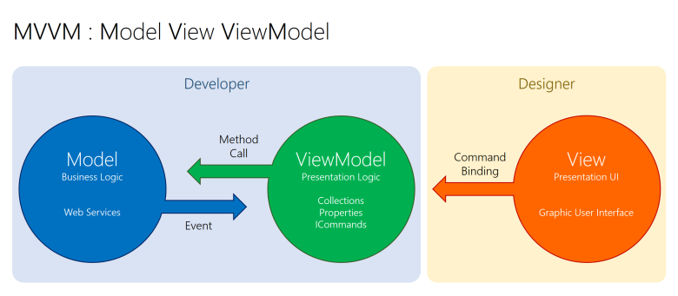
MVVM?
Make Us 기반 기술 중 하나인 안드로이드 아키텍처 컴포넌트가 따르고 있는 소프트웨어 설계 디자인

Slide 32
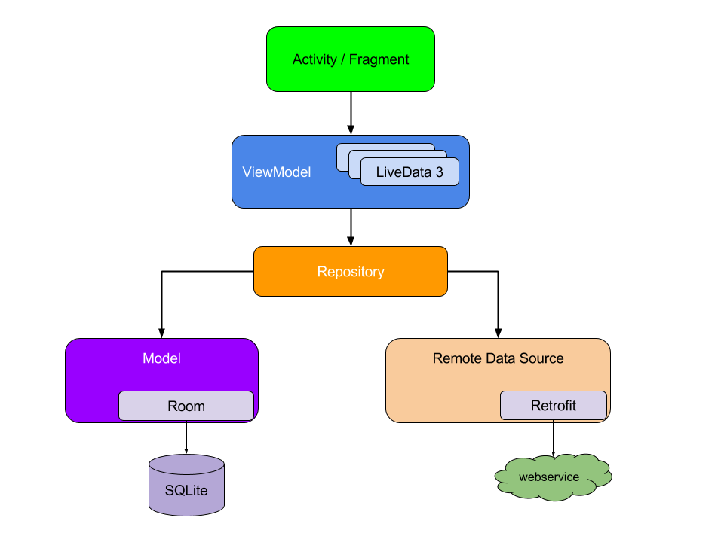
안드로이드 아키텍처 컴포넌트 활용 효과
MVVM 모델을 활용하여 효율적인 코드 작성
액티비티 생명주기로 인한 데이터 손실 회피
디자인과 비즈니스 로직 분리
데이터 변경 이벤트 발생 시 화면 자동 업데이트
역할이 다른 코드 간 종속 회피

Slide 33
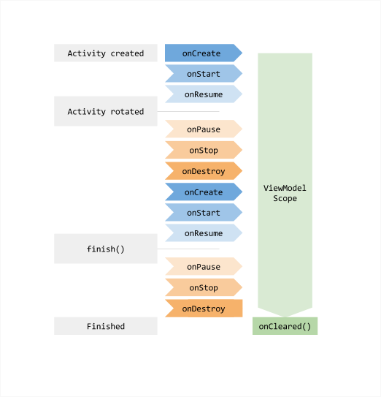
하나의 액티비티 & 다수의 프래그먼트
리소스 사용 비용이 큰 액티비티 대신 다수의 프래그먼트를 구현하여 하나의 액티비티 안에서 교체하는 안드로이드 앱 설계 방식
효과
리소스 사용 효율화
화면전환 반응 속도 향상
보일러 플레이트 코드 감소

Slide 34
4. 향후 발전

Slide 35
향후발전요소
병사용 App을 제작해 현재 있는 간부용 앱과 연동해
용사 개인에 대한 세심한 관리가 가능하게 한다.
앱의 운영은 광고 탭을 만들어 군인들에게 필요한 정보나
상품을 판매하는 광고를 달아줌으로서 그 수익으로 운영한다.
클라우드 서버를 두어 병사앱과 간부앱 데이터를 종합하여
빅데이터를 형성해 인사관리와 식수관리를 개선한다.
자료교환 체계를 이용해 연대통합행정업무에서 필요한 데이터를
모바일로 수집하고 출력해 모바일 업무 환경을 구축

